Slide 1
不可变数据与Immutable.js
谢飞
2017年9月3日

Slide 2
可变数据
不可变数据
let obj = { a: 1 }
obj.b = 2 // {a: 1, b: 2}
let arr = [1, 2, 3]
arr.push(4) // [1, 2, 3, 4]
let str = 'abc‘
let str2 = str.concat('d')
console.log(str) // abc
console.log(str2) // abcd
str.slice()
str.replace()
str.trim()
str.substr()
...
Notes:
什么是不可变数据，先看可变数据Object， Array
不可变数据如String
不可变数据与可变数据相比有什么好处

Slide 3
可变数据的问题
const func = arg => { ... }
let str = 'abc'
let obj = { a: 1 }
// 场景1
func(obj)
console.log(obj) // 输出什么？
func(str)
console.log(str) // 输出'abc'
// 场景2
let obj1 = obj
obj1.a = 2
console.log(obj.a) // 2
Notes:
可变数据的问题：可变数据不好回溯它的变化，而不可变数据是在构造完成的那一刻决定
怎么让对象都像String一样不可变

Slide 4
如何使对象不可变
import cloneDeep from 'lodash/cloneDeep'
let obj = { a: 1 }
let obj1 = cloneDeep(obj)
obj1.a = 2
console.log(obj.a) // 1
深度复制，性能很差
Notes:
对一个对象操作，然后返回一个全新的对象，那只能是深度复制
深度复制，性能很差

Slide 5


Facebook
独立类库
Star 20294
数据类型：List，Map，Set，Seq，Collection，Range
三大特性：
Persistent data structure （持久化数据结构，即不可变数据）
Structural sharing （结构共享）
Support lazy operation （惰性操作）
https://github.com/facebook/immutable-js/
Notes:
Immutablejs 介绍

Slide 6
不可变数据
import Immutable from 'immutable'
// 对象
const map1 = Immutable.Map({ a: 1 })
const map2 = map1.set('a', 2)
map1.get('a') // 1
map2.get('a') // 2
// 数组
const list1 = Immutable.List([1, 2, 3])
const list2 = list1.push(4)
list1.size // 3
list2.size // 4
// 转换
let obj = { a: 1 }
const map = Immutable.fromJS(obj)
console.log(map.toJS()) // { a: 1 }
let arr = [1, 2, 3]
const list = Immutable.fromJS(arr)
console.log(list.toJS()) // [1, 2, 3]
API Docs: http://facebook.github.io/immutable-js/docs/
Notes:
先看Immutable.js的不可变数据是怎么使用的
其他API介绍和使用，看文档

Slide 7
结构共享
Notes:
Immutable.js 原理讲解
内部数据的存储结构： 字典树
待补充更详细的讲解

Slide 8


Seq 惰性操作
const array = [0, 1, 2, 3, 4, 5, 6, 7, 8, 9]
array.map(v => {
console.log('原生 Array 执行')
return v * 2
})
const list = Immutable.Seq(array).map(v => {
console.log('Immutable List 执行:', v)
return v * 2
})
const listItem = list.get(3)
Notes:
惰性操作

Slide 9
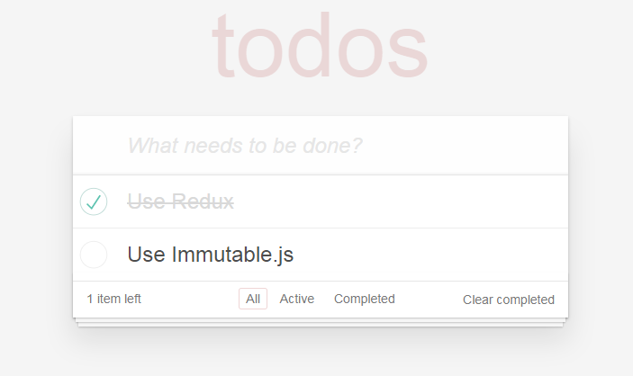
React + Immutable.js
Notes:
举例

Slide 10
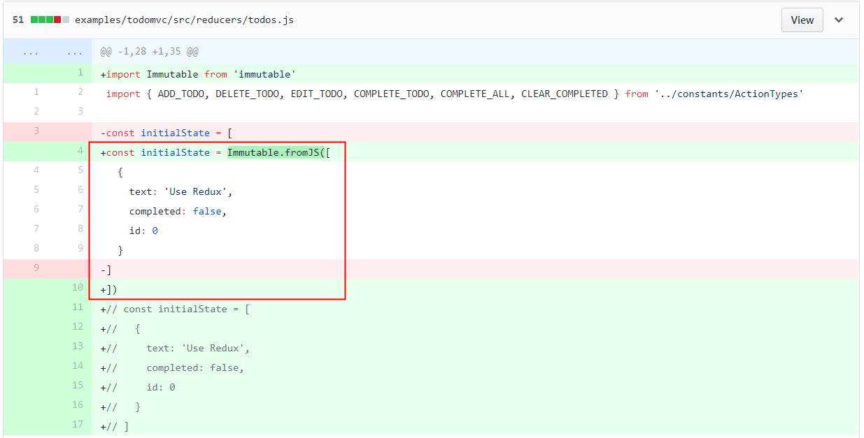
store - initialState
Notes:
首先是reducer中的初始状态，必须改为Immutable的数据结构

Slide 11
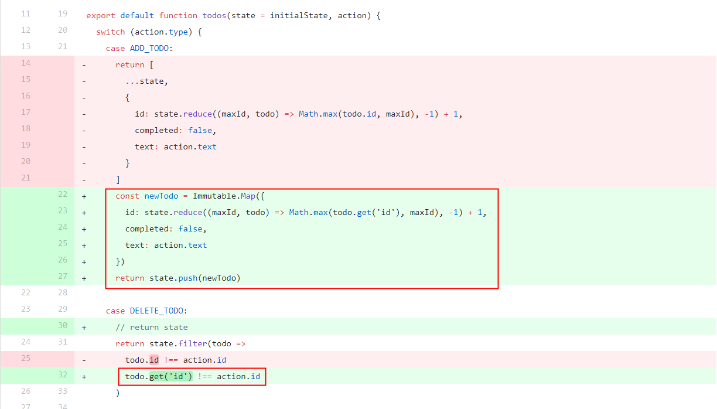
Reducers/todos.js - initialState
ADD_TODO / DELETE_TODO
Notes:
初始状态设置为Immutable之后，对状态数据的操作，api就要对应的改变，这里已ADD 和 DELETE为例

Slide 12
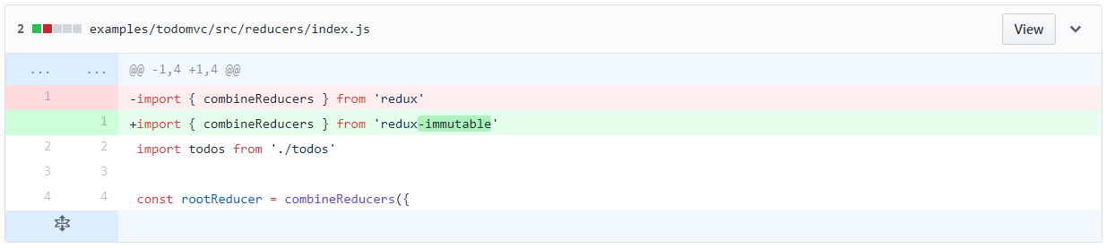
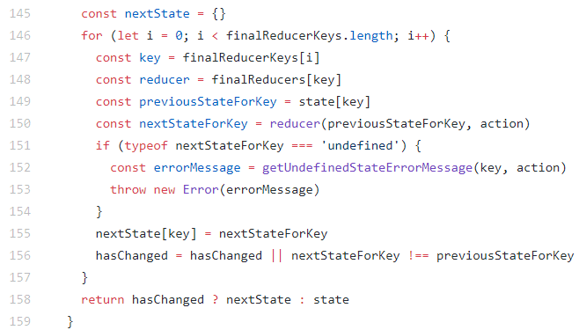
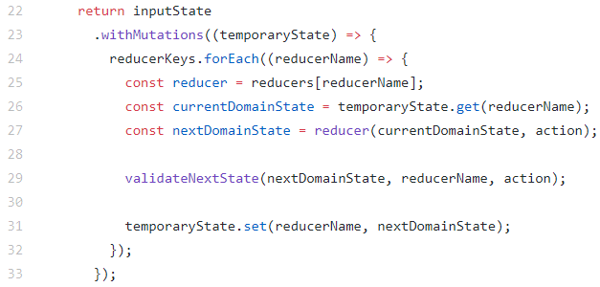
combineReducers
redux-immutable
redux
Notes:
原来redux中，state是plainObject，现在被替换成Immutable，就不再是plainObject，因此redux内部对state的处理也要改变

Slide 13
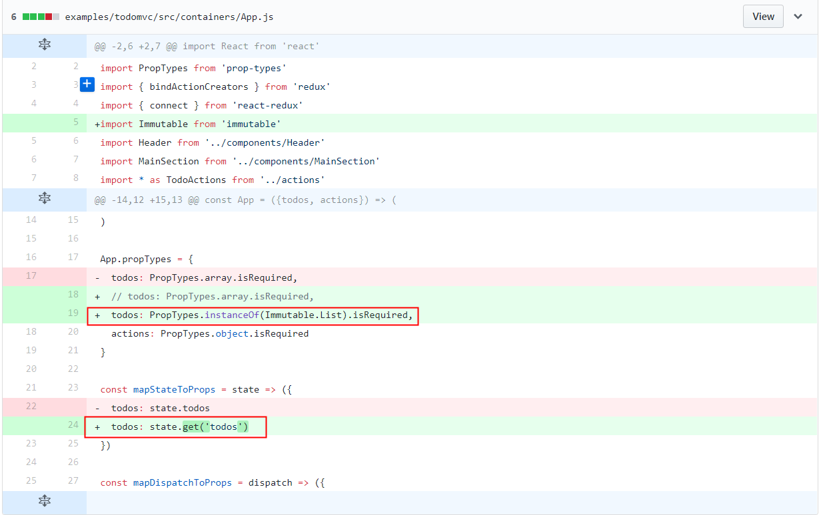
propTypes/connect
Notes:
当store中Immutable的数据被引入到组件中时，有两个注意点:
一个是对propTypes的校验，以前是一个Array，现在则是PropTypes.instanceOf(Immutable.List)
二是connect数据的时候，得用immutable的API把需要的数据connect到组件中

Slide 14
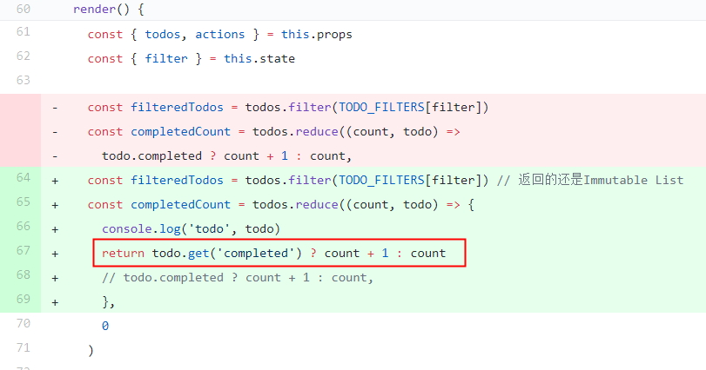
Component
Notes:
最终在组件渲染使用数据的时候，也要使用对应的API取数据

Slide 15
Todo: Immutable.js 用于优化react组件的性能
Notes:
Todo: Immutable.js 用于优化react组件的性能

Slide 16
Todo: Immutable.js 优缺点、使用场景总结
Notes:
Todo: Immutable.js 优缺点、使用场景总结

Slide 17
Todo: 其他Immutable数据结构实现介绍
Notes:
Todo: Immutable.js 优缺点、使用场景总结

Slide 18
THE END

